Slide 1
תחרות CISCO David Hodefi 205474026 Haim Willinger 205891971

Slide 2
הגישה לקריאת המטלה
מרגע שקיבלנו את המטלה וניסינו לקרוא את ה-data sets
הבנו שנצטרך לסווג את ה-data לmalicious(1)/benign(0)
בשביל יכולת הסיווג הזאת הבנו שנצטרך להיעזר ב-train set שממנו נלמד על הנתונים.

Slide 3
Data exploration
בשביל מחקר data exploration חיפשנו באינטרנט והגענו לכתבה בנוגע ל-10 אלגוריתמים המובילים ללמידת מכונה-
https://www.activestate.com/blog/top-10-python-machine-learning-algorithms/
בדקנו אילו מבין האלגוריתמים יכול להיות שימושי בעבורנו עם ה-data sets והבעיה אצלנו.
זאת כמובן, כתוספת לאלגוריתמים ולשיטות עליהם למדנו בכיתה.

Slide 4
התאמת המודלים למשימה שלנו
הגענו ל-8 אלגוריתמים מובילים ללמידת מכונה ששימשו אותנו במחקר של ה-data sets שלנו:
Decision Tree Algorithm
Random Forest Classifier Algorithm
K-Nearest Neighbor Algorithm
Bagging Classifier Algorithm
Naive Bayes Algorithm
Support Vector Machines
Stochastic Gradient Descent Classification
Logistic Regression

Slide 5
קצת על Random Forest
Random Forest Classifier Algorithm
זה אלגוריתם למידת מכונה המשתמש באוסף של עצי החלטה כדי לבצע תחזיות. הוא נקרא "אקראי" מכיוון שהוא משתמש בתת-קבוצות אקראיות של התכונות כדי לאמן כל עץ החלטות אינדיבידואלי.
Random Forest משמש לעתים קרובות כמודלים של "קופסה שחורה" בעסקים, מכיוון שהם מייצרים תחזיות סבירות על פני מגוון רחב של נתונים תוך שהם דורשים מעט תצורה. נשתמש באופן דומה באלגוריתם הזה גם אצלנו בסיווג ה-data sets .

Slide 6
השימוש המיוחד ב- Random Forest
עכשיו, לאחר שהבנו את היכולות היחודיות של אלגוריתם Random Forest :
נשתמש ביכולת להתאים את העמודות- features החשובים מבחינתנו לתוצאות ונתאים את הסיווג בהתאם לפי היכולות שחשובות מבחינתנו לתוצאה.
הפונקציה feature_importances מבהירה לנו את החשיבות היחסית של כל תכונה בנתונים ובכך עוזרת לנו להחליט על אילו תכונות ניתן לוותר בסיווג ה-data sets .

Slide 7
בחירת המודל המיוחד שלנו
הרצנו את כל האלגוריתמים שברשימה על ה-data sets שלנו וראינו את הביצועים השונים של כל אלגוריתם ברמות הדיוק השונות.
"Broaden your perspective, enrich your life"
"more is merrier "
רצינו לשלב ולהטמיע את כלל האלגוריתמים במודל שלנו על מנת להגיע למקום בו נקבל את ההכרעה המירבית בהתאם לכלל הנתונים מתוך הבנה כי ההסתכלות הרחבה נותנת את התשובות הנכונות ביותר לאורך זמן.

Slide 8
נוסחת האיזון בין המודלים השונים
החלטנו מחד לתת מקום של השפעה על הניבוי לכל אחד מהאלגוריתמים ומאידך לתת משקל מתאים לכל אחד מהאלגוריתמים בהתאם ליכולות הניבוי האישיות שלו
על כן, בנינו נוסחה שתיתן משקל שונה לכל אחד מהאלגוריתמים בהתאם לאחוזי הדיוק שלו (סכום המשקלים הוא 100) :
Decision Tree Algorithm = 13.64
Random Forest Classifier Algorithm = 14.1
K-Nearest Neighbor Algorithm = 13.485
Bagging Classifier Algorithm = 9.92
Naive Bayes Algorithm = 12.09
Support Vector Machines =11.78
Stochastic Gradient Descent Classification = 11.625
Logistic Regression = 13.175

Slide 9
למידה תוך כדי תנועה
עד שהגענו למצב שבו הוכנסו כל האלגוריתמים השונים למודל שלנו ונתנו את ההשפעה שלהם בדקנו בהרצות שונות ומשונות את המספר המכריע לדירוג כך שמדירוג זה ואילך נגדיר את הנתון כ-malware , אחרת- benign.
לאחר משחקים של ניסוי וטעייה על מנת להגיע לתוצאות המיטביות ומתוך הבנה שמדד ה-Recall הוא החשוב ביותר בסיווג של malware (מאד לא מומלץ לפספס בדברים כאלו) החלטנו שבדירוג 10 ומעלה יוגדר כ-malware.
כלומר, מספיק שאלגוריתם בודד וחלש עם משקל 11.7 לדוג' יסווג את הנתון כ-malware כדי שננבא אותו כך בעצמנו.

Slide 10
ציונים ב-LeaderBoard
Label 1-
Label 2-
Label 3-
Label 4-

Slide 11
Confusion Matrix

Slide 12
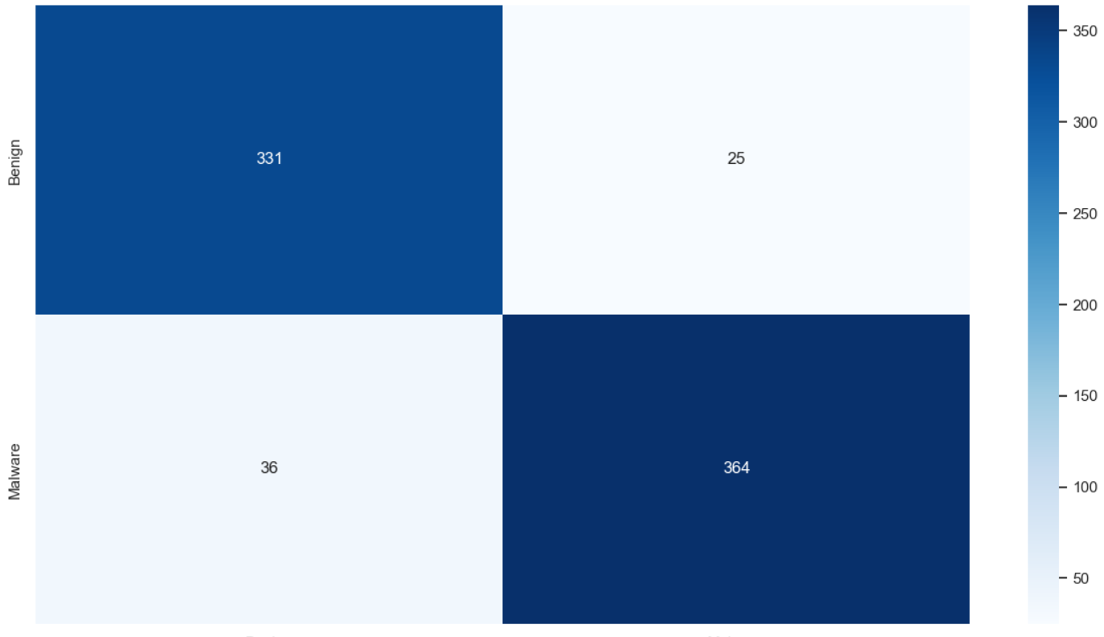
dataset_1_label_result

Slide 13
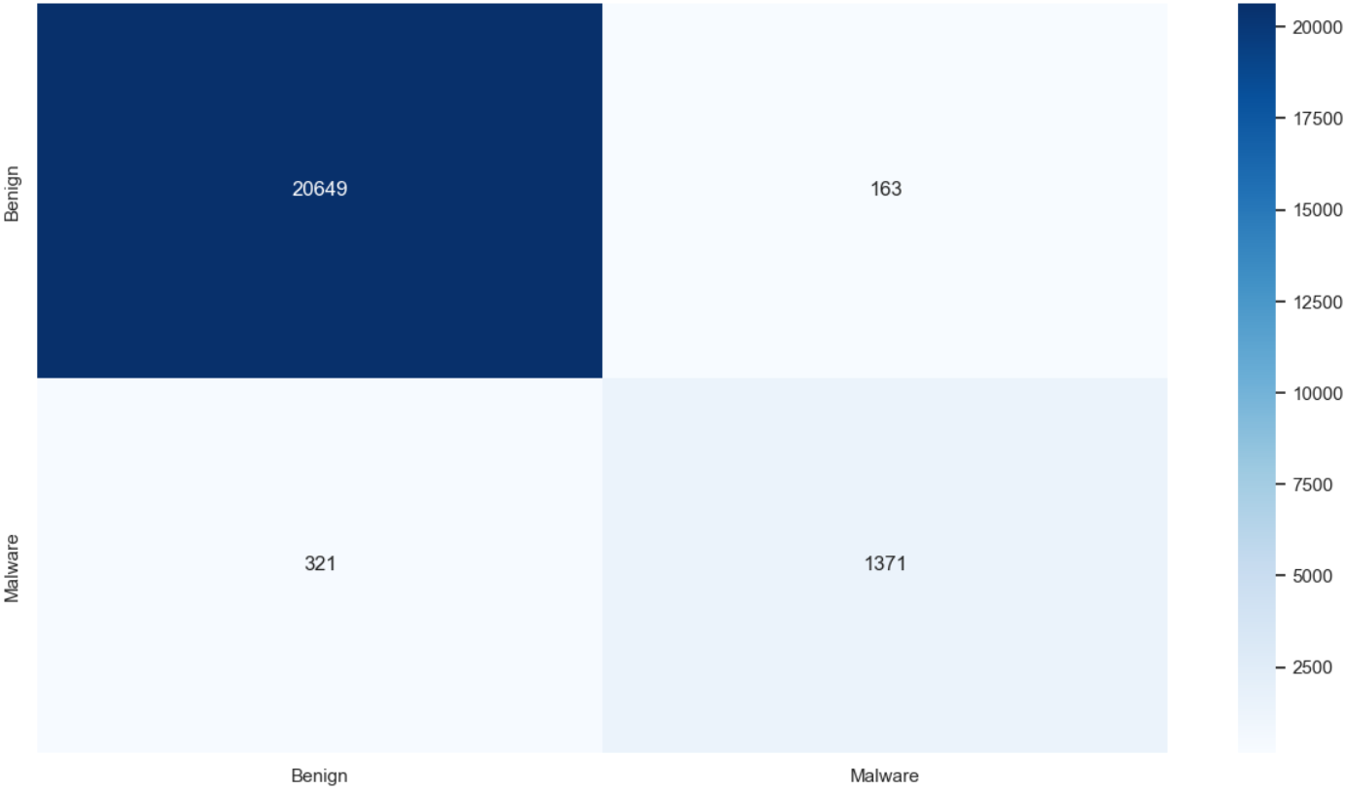
dataset_2_label_result

Slide 14
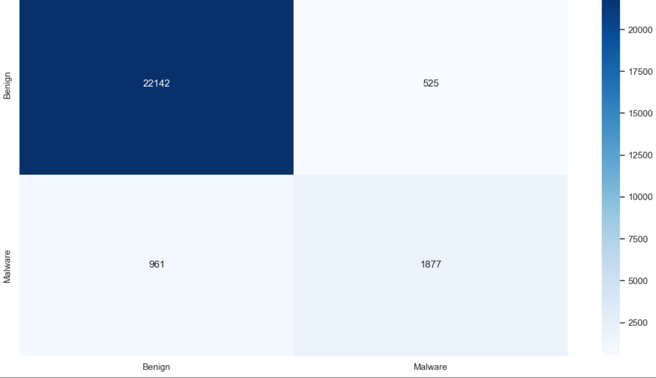
dataset_3_label_result

Slide 15
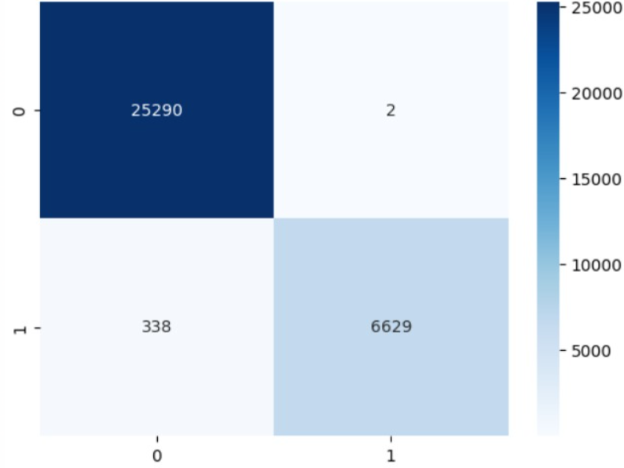
dataset_4_label_result

